Slide 1

WEB
OnlineJudge答辩
杨腾、孔云飞

Slide 2
1.系统介绍
2.系统组成
目 录/contents
3.系统展示
4.结束答辩

Slide 3

PART 01
1
项目介绍

Slide 4

OnlineJudge
Online Judge系统最初使用于ACM-ICPC国际大学生程序设计竞赛和OI信息学奥林匹克竞赛中的自动判题和排名。用户可以在线提交多种程序(如C、C++、Java)源代码, 系统对源代码进行编译和执行,并通过预先设计的测试数据来检验程序源代码的正确性。该系统现广泛应用于世界各地高校学生程序设计的训练、参赛队员的训练和选拔、各种程序设计竞赛以及数据结构和算法的学习。
为了方便同学们的练习算法题、学习数据结构、提高同学的编程能力,一个泛用的线上判题系统便是众望所归。
项目介绍

Slide 5
普通用户已实现功能
01
02
03
登入登出，注册、修改个人信息
浏览、查询、查看竞赛并进入竞赛下的题目作答，提交并查看提交状态
查看所有题目清单，查看总排名，还有搜索功能

Slide 6
管理员已实现功能
添加竞赛、竞赛中添加题目
添加题目进入题目库
通过文件添加、删除、修改题目的测试数据

Slide 7
PART 02
2
系统组成

Slide 8
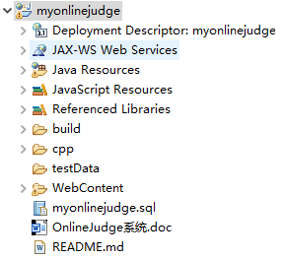
项目总览

Slide 9
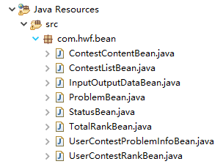
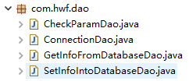
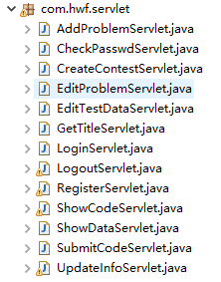

Java后端
Java Bean
数据访问对象
Java Servlet
调用Jar包

Slide 10
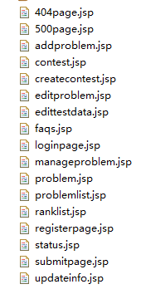

JSP文件

Slide 11
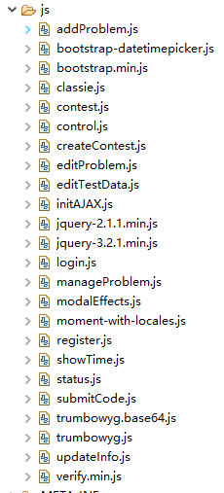
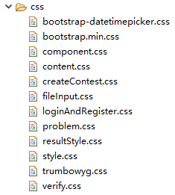
前端
JS
CSS

Slide 12
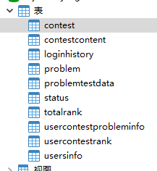
数据库

Slide 13
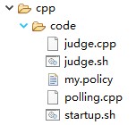
Linux下C++判题（未实现）

Slide 14
PART 03
3
系统展示

Slide 15
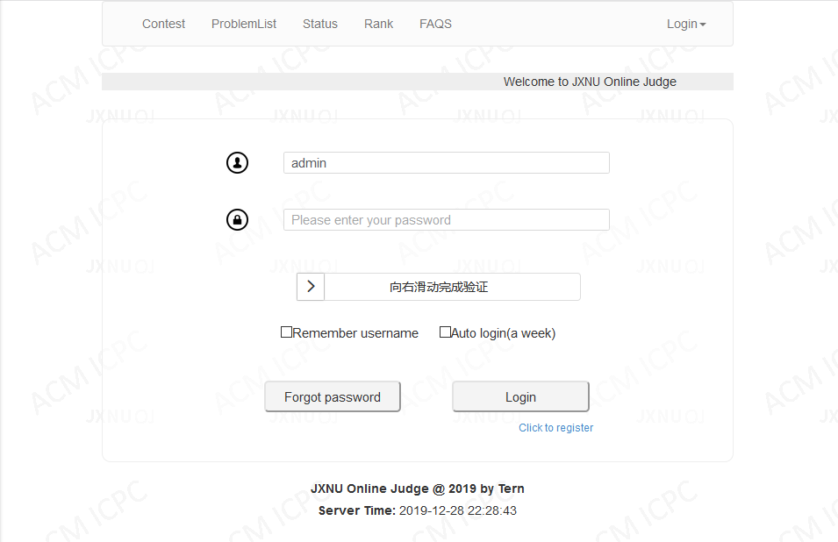
登录页面

Slide 16
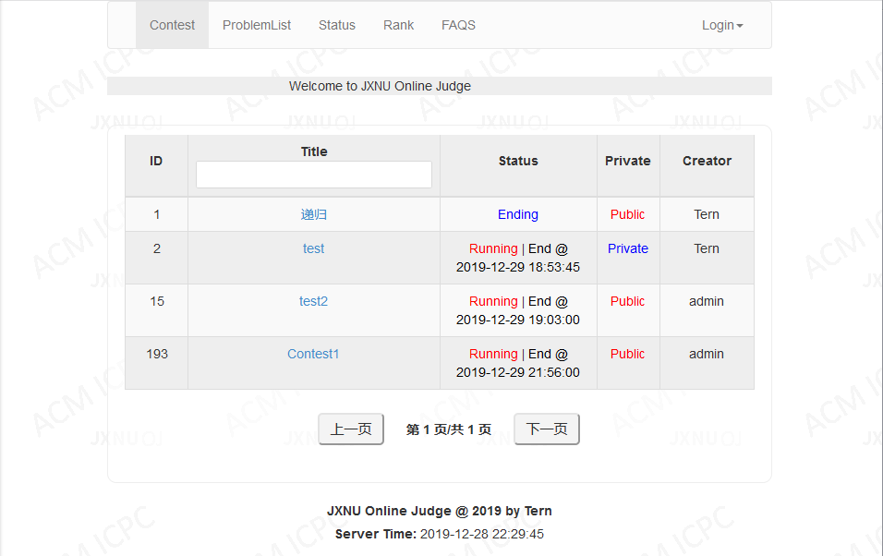
浏览竞赛页面

Slide 17
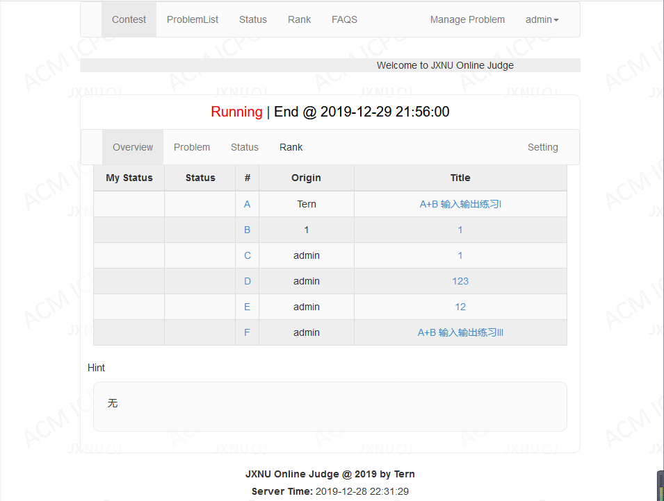
竞赛内页面

Slide 18
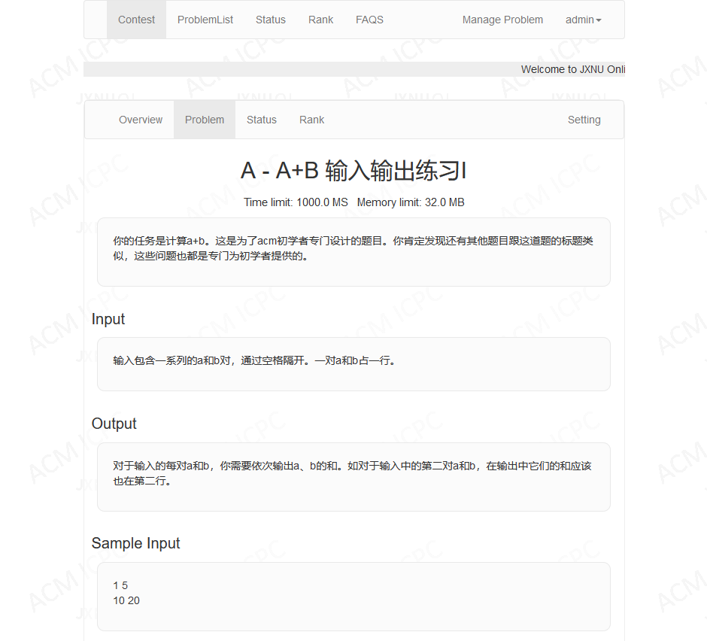
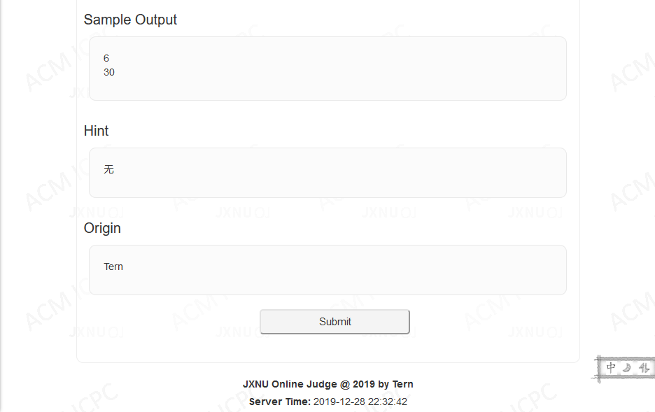
题目页面

Slide 19
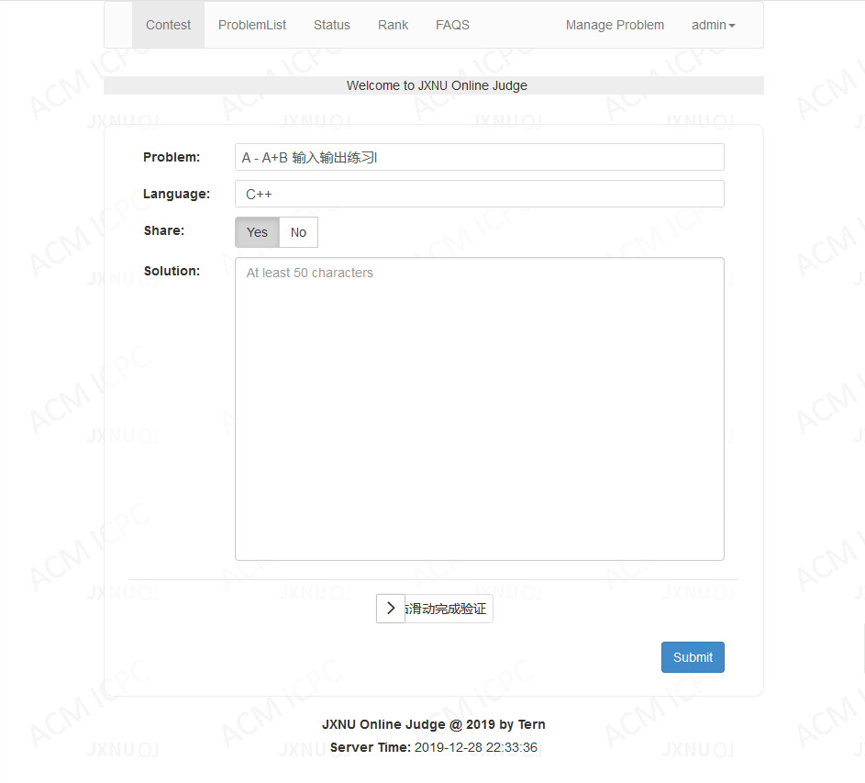
提交代码页面

Slide 20
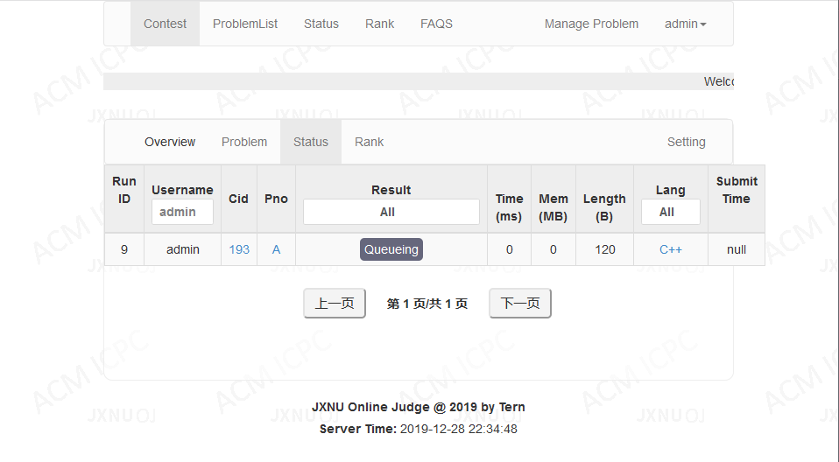
状态页面

Slide 21
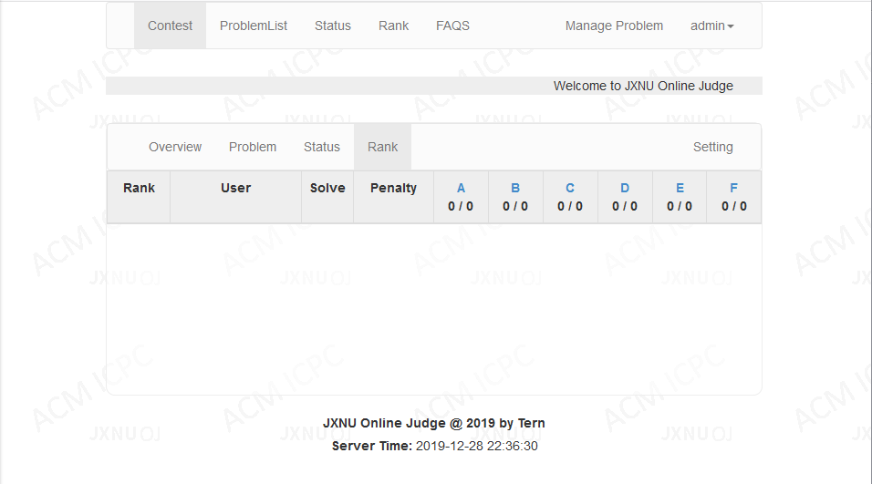
排名页面

Slide 22
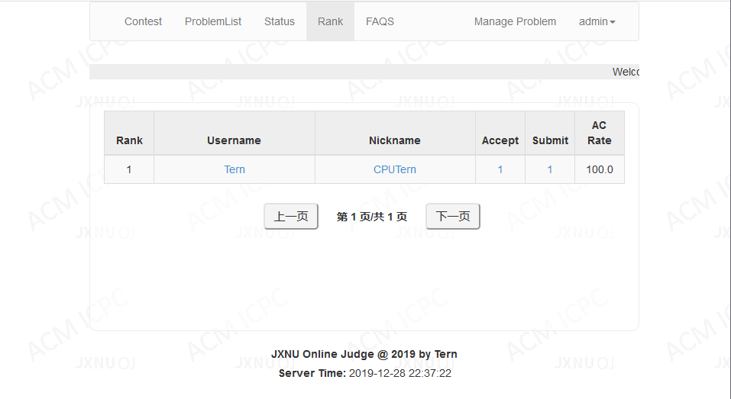
总排名页面

Slide 23
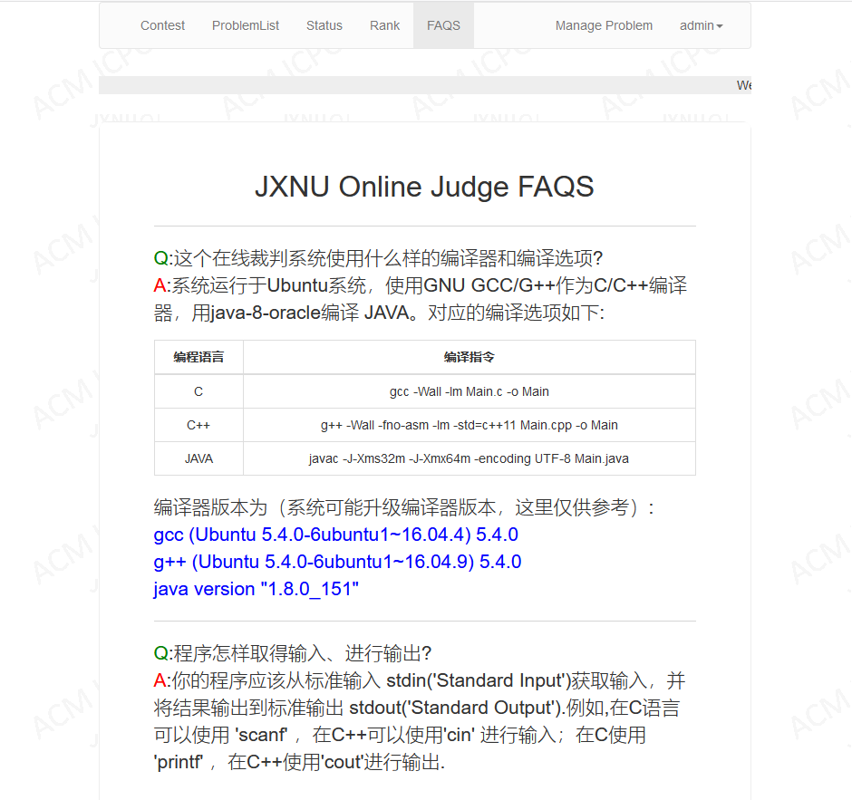
FAQS页面

Slide 24
PART 04
4
结束答辩

Slide 25
结语
感谢开源HUSTOJ的大佬们，
阅读源码过程中经验值飞升
这是一个没有完成的项目，还
有超级多BUG，源码没有数据
库，操作全是调用存储过程和
激发触发器，魔改的过程痛苦
至极，库全是凭感觉建出来的
需要大改，不过经验值飙升
会把这个项目实现，做出完全体

Slide 26
答辩结束
感谢各位聆听
Thank You For Listening

